Slide 1

MDD
1, 2, 3 and 4
Luis Gutiérrez

Slide 2

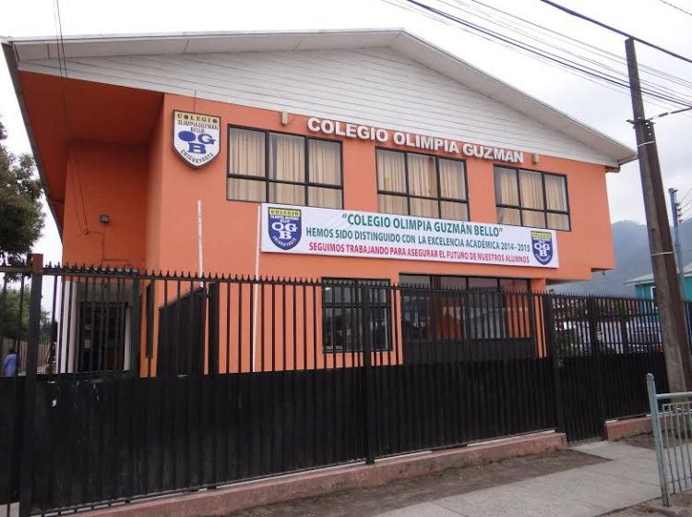
Contextual Factors
School name: Olimpia Guzman Bello.
Location: Chiguayante.
1st to 8th grade.
2 sections per generation.
Tech. Limitations.
3th grade and 7th grade.

Slide 3
Unit: Green Issues (4th Unit)
Unit Aim: El propósito de la unidad es que los estudiantes comprendan textos orales y escritos adecuados a su nivel acerca de los problemas del medio ambiente y el desarrollo de una mayor conciencia acerca sus cuidados.
Attitudinal Aim(s): >Usar de manera responsable y efectiva las tecnologías de la comunicación en la obtención de información y la creación de textos, dando crédito al trabajo de otros y respetando la propiedad y la privacidad de las personas. (OA E)
Trabajar responsablemente en forma proactiva y colaborativa con una meta en común, y demostrando respeto por los intereses e ideas de los demás. (OA D)

Slide 4
Lesson 1: “Renewable Energies”.
Lesson Aim: SWBA to analize several short videos regarding renewable energies and create a brief summary about them in written.
Language Content: Vocabulary about renewable energies
Type 1 Conditional “If” Simple Present + Simple Future
Cnd + S + V + O – S+V+O S+V+O - Cnd +S + V + O

Slide 5
Assessment and AIDS
Observation. -Monitoring. -Self assessment.
Data Projector Whiteboard
Speakers Laptop
Markers Dictionaries

Slide 6
Motivation
Technological AIDS
Ask Ss opinion about the topic.
Healthy competence
Small price.

Slide 7
Activities
Mind Map about R.E.
Analysis of video about R.E.
Note Taking of 2nd video about R.E.
Creation of sentences with 1st conditional “if”
Watch 2nd video again and create a brief summary about R.E.

Slide 8
Conclusions
More short activities
Strong figure.
Improve Ss oral skills.

